Slide 1
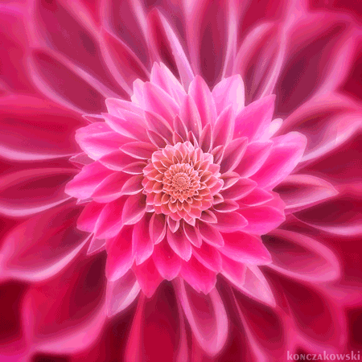
WEL COME

Slide 2
পরিচিতি
মোঃ আমিনুল ইসলাম
সহকারী শিক্ষক(গণিত)
অপরূপা মাধ্যমিক বালিকা বিদ্যায়তন
মনতলা,মাধবপুর,হবিগনজ।

Slide 3
পাঠ পরিচিতি
শ্রেণিঃ ৯ম-১০ম
বিষয়ঃ বিজ্ঞান
অধ্যায়ঃ তৃতীয়

Slide 4
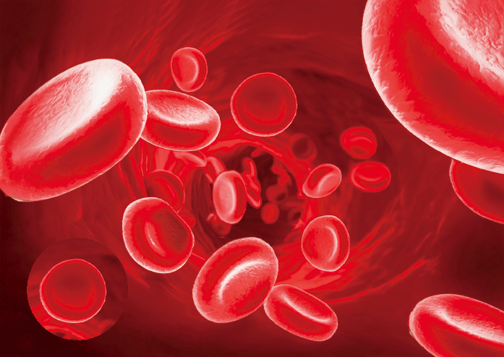

Slide 6
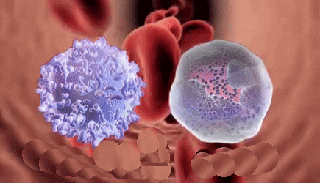

Slide 7
পাঠ ঘোষনা
রক্ত

Slide 8
শিখনফল
১। রক্ত কী তা বুঝতে পারবে।
২। রক্তের উপাদান বর্ণনা করতে পারবে।
৩। রক্ত কনিকার প্রকারভেদ বর্ণনা করতে পারবে।
৪। রক্তের সাধারন কাজ ব্যাখ্যা করতে পারবে।

Slide 9
রক্ত
রক্ত লাল রঙের তরল যোজক কলা / টিস্যু । অজৈব লবণের উপস্থিতির জন্য রক্তের স্বাদ নোনতা । একজন পূর্ণবয়স্ক সুস্থ পুরুষ মানুষের দেহে প্রায় ৫ - ৬ লিটার রক্ত থাকে যা মোট ওজনের ৮ % । একজন পূর্ণবয়স্ক সুস্থ মহিলা মানুষের দেহে প্রায় ৪.৫ - ৫.৫ লিটার রক্ত থাকে যা মোট ওজনের (৭ – ৮) % । রক্ত সামান্য ক্ষারীয় , চটচটে এবং অস্বচ্ছ । মানবদেহে গড়ে রক্তের পরিমাণ ৫ লিটার । রক্তের p^{H} মাত্রা ৭.৩৫ - ৭.৪৫ এবং তাপমাত্রা ৯৮.৪ ডিগ্রী ফারেনহাইট / ৩৬-৩৮ C । রক্তের আপেক্ষিক গুরুত্ব পানির চেয়ে বেশি ( প্রায় - ১.০৬৫ ) । হেপারিন নামক পদার্থের কারনে মানবদেহে রক্ত জমাট বাঁধতে পারে না । স্বাভাবিকভাবে দেহে কোথাও কেঁটে গেলে রক্ত জমাট বাঁধতে ৪ -৫ মিনিট সময় লাগে ।

Slide 10
রক্তের উপাদান
রক্তের প্রধান উপাদান হলো ২ টি । যথা :
প্লাজমা / রক্তরস ( ৫৫ % )
(২ ) রক্তকণিকা ( ৪৫% ) ।
প্লাজমা / রক্তরসঃ প্লাজমা/রক্তরস হচ্ছে হালকা হলুদ বর্ণের তরল অংশ। এতে পানির পরিমাণ ৯০ - ৯২ %। রক্তরসের কঠিন পদার্থ বিভিন্ন জৈব ( ৭ - ৮ % ) ও অজৈব ‍( ০.৯ % ) উপাদান নিয়ে গঠিত । রক্তরসের উপাদানগুলো হলো ( গ্লুকোজ , এ্যামিনো এসিড , স্নেহ পদার্থ , লবণ , ভিটামিন ইত্যাদি)। রক্তরস রক্তের অম্ল ও ক্ষারের মধ্যে সমতা রক্ষা করে।
রক্তরসের কাজঃ (১) রক্তরসে দ্রবীভূত খাদ্যসার দেহের বিভিন্ন অংশে বাহিত করা, (২) টিস্যু থেকে বর্জ্য পদার্থ নির্গত করে বৃক্কে পরিবহন করা , (৩) রক্ত জমাট বাঁধার প্রয়োজনীয় উপাদানগুলো পরিবহন করা , (৪) হরমোন,এনজাইম , লিপিড প্রভৃতি দেহের বিভিন্ন অংশে বহন করা।

Slide 11
রক্ত কণিকাঃ রক্ত কণিকা প্রধানত তিন প্রকার । যথাঃ ১ ) লোহিত রক্ত কণিকা বা এরিথ্রোসাইট ২ ) শ্বেত রক্ত কণিকা লিউকোসাইট ৩ ) অণুচক্রিকা বা থ্রাম্বোসাইট ।

Slide 12
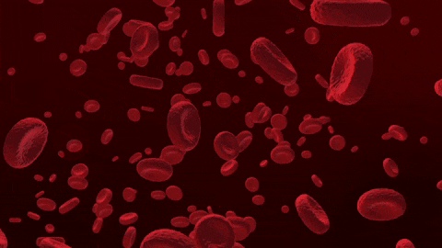
লোহিত রক্ত কণিকা বা এরিথ্রোসাইট
মানুষের পরিণত লোহিত রক্তকণিকা গোল , দ্বি - অবতল নিউক্লিয়াসবিহীন চাকতির মতো লাল বর্ণের । এতে হিমোগ্লোবিন নামক এক প্রকার রন্জক পদার্থ থাকে । সুস্থ দেহে প্রতি ১০০ মিলিলিটার রক্তে ১৬ গ্রাম হিমোগ্লোবিন থাকে । প্রতি ঘনমিটার রক্তে লোহিত কণিকার সংখ্যা ৫০ লক্ষের বা ২৫% এর কম হলে রক্তস্বল্পতা দেখা দেয় । কিন্তু এ সংখ্যা ৬৫ লক্ষের বেশি হলে তাকে পলিসাইথোমিয়া বলে ।

Slide 13
রাসায়নিকভাবে এদের ৬০ - ৭০ % পানি এবং ৩০ - ৪০ %কঠিন পদার্থ । কঠিন পদার্থের মধ্যে প্রায় ৯০ % ই হিমোগ্লোবিন । হিম নামক গ্রুপের জন্যই রক্ত লাল হয় । লোহিত রক্ত কণিকার আয়ুষ্কাল ১২০দিন বা ৪ মাস । কণিকাগুলো যকৃত ও প্লীহাতে ধ্বংসপ্রাপ্ত হয় । লোহিত রক্তকণিকার হিমোগ্লোবিন ফুসফুস থেকে দেহকোষে অধিকাংশ অক্সিজেন ও সামান্য পরিমাণ কার্বন-ড্রাই-অক্সাইড পরিবহন করে । রক্তের ঘনত্ব ও সান্দ্রতা রক্ষা করা এর কাজ । এটি বিলিরুবিন ও বিলিভার্ডিন উৎপন্ন করে ।
লোহিত রক্ত কণিকার কাজ
প্রধান কাজ শ্বসনের সময় শরীরের কোষে বিশুদ্ধ O⅔2 এবং ফুসফুসে CO2 পরিবহন করা। কণিকার দ্বি-উত্তল আকৃতির জন্য এটি অতি ক্ষুদ্র রক্তনালীর মাধ্যমে প্রতিটি কোষ ও অঙ্গ - প্রত্যঙ্গে O⅔2 পরিবহন করতে সক্ষম।কণিকা গাত্রে উপস্থিত বিভিন্ন অ্যান্টিজেন সরীরের অনাক্রম্যতা (immunity) বজায় রাখে। রক্তে অম্ল-ক্ষারত্ব, আয়ন ভারসাম্য বজায় রাখে।লোহিত কণিকা ধ্বংস হলে এই হিমোগ্লোবিন অংশ আমাদের যকৃতে পিত্ত রঞ্জকে (বিলিরুবিন, বিলিভার্ডিন, স্টার্কোবিলিন, ইউরিবিলিন) পরিণত হয়।

Slide 14
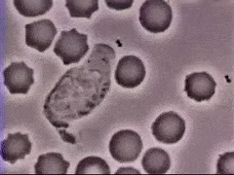
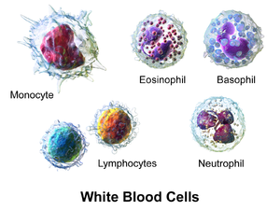
শ্বেত রক্তকণিকা বা লিউকোসাইটঃমানবদেহে পরিণত শ্বেত রক্তকণিকা হিমোগ্লোবিন বিহীন , অনিয়তকার ও নিউক্লিয়াসযুক্ত রডকোষ । এগুলো ফ্যাগোসাইটোসিস প্রক্রিয়ায় জীবাণু ধ্বংস করে । একে মানবদেহের সৈনিক নামে ডাকা হয় । মানুষের শ্বেত রক্তকণিকা নির্দিষ্ট আকার বিহীন । এগুলো লোহিত রক্তকণিকার চেয়ে বড় । মানবদেহে প্রতি ঘনমিটার রক্তে এদের পরিমমাণ ৫ -৮ হাজার ।
শ্বেত রক্ত কণিকার আয়ুষ্কাল ৭ - ১০ দিন । রক্তে এর পরিমাণ স্বাভাবিকের চেয়ে বেড়ে গেলে লিউকেমিয়া / Blood Cancer হয় এবং স্বাভাবিকের চেয়ে কমে গেলে লিউকোপেনিয়া হয় ।

Slide 15
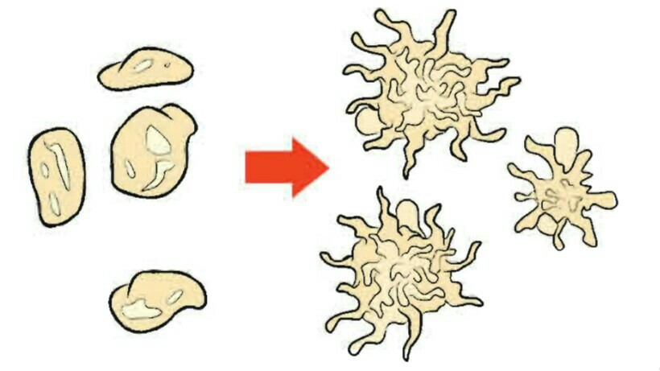
অণুচক্রিকা থ্রাম্বোসাইটঃ অণুচক্রিকা সবচেয়ে ক্ষুদ্রতম রক্তকণিকা । এটি গোল , ডিম্বাকার , বা রডের মতো দানাদার কিন্তু নিউক্লিয়াসবিহীন । এতে প্রচুর পরিমাণ সেফালিন নামক ফসফোলিপিড থাকে । এদের গড় আয়ুষ্কাল ৫/১০দিন। আয়ুষ্কাল শেষ হলে এরা প্লীহা ও লসিকা গ্রন্থির অন্যান্য রেটিকুলো - এন্ডিথেলিয়াল কোষে বিনষ্ট হয় । এরা ক্ষতস্থানে রক্ত তঞ্চন ঘটায় এবং হিমোস্টাটিক প্লাগ গঠন
করে রক্ত জমাটবাঁধতে
সহায়তা করে।রক্ত
তঞ্চনে অংশ নেয় রক্ত
রসে অবস্থিত ১৩টি
ভিন্ন ভিন্ন ক্লটিং ফ্যাক্টর।
রক্ত জমাট বাঁধতে স্বাভা
বিকভাবে সময় নেয়
৪/৫মিঃ।

Slide 16
রক্তের সাধারন কাজ
১। এই অস্বচ্ছ লাল তরল পদার্থটি শরীরের অভ্যন্তরীণ এক পরিবহন
মাধ্যম। এটি বাহিত হয় শিরা বা ধমনীর মধ্য দিয়ে। দেহের প্রতিটি
টিস্যুতে পৌঁছে দেয় খাবার ও অক্সিজেন।
২। টিস্যুর বৃদ্ধি ও ক্ষয়রোধের জন্যে এ খাবার ও অক্সিজেন অপরিহার্য।
এছাড়া দেহের বিভিন্ন গ্রন্থি থেকে নিঃসরিত হরমোন রক্তের মাধ্যমেই
পৌঁছে যায় অঙ্গ-প্রত্যঙ্গে, নিশ্চিত করে ঐ অঙ্গের কর্মক্ষমতাকে। রক্ত
টিস্যুর বর্জ্যগুলো বের করে দেয়।
৩। কার্বন-ডাই-অক্সাইডকে বয়ে আনে ফুসফুসে, দেহের বাইরে বের করে
দেয়ার জন্যে। বাড়তি উপাদানগুলোকে পরিবহন করে নিয়ে যায়
কিডনিতে, যাতে দেহের বাইরে বেরিয়ে যেতে পারে। দেহের তাপমাত্রা
ঠিক রাখতে রক্ত সাহায্য করে।

Slide 17
৪। দেহের অন্যান্য তরল পদার্থগুলোর ভারসাম্য বজায় রাখতেও সহায়তা
করে। যখন দেহ রোগাক্রান্ত হয়, তখন রক্তই প্রথম প্রতিরোধ গড়ে
তোলে জীবাণুর বিরুদ্ধে। দেহের অভ্যন্তরে এসিড এবং ক্ষারের স্বাভাবিক
মাত্রা বজায় রাখাও রক্তের একটি গুরুত্বপূর্ণ কাজ।
৫। প্রতি ফোঁটা রক্তে রয়েছে ২৫০ মিলিয়ন বা ২৫ কোটি লোহিতকণিকা,
চার লাখ শ্বেতকণিকা ও ২৫ মিলিয়ন বা আড়াই কোটি প্লাটিলেট। এ
কণিকগুলো অনুজ্জ্বল হলদে রঙের এক তরল প্লাজমার মধ্যে ডুবে থাকে।
৬। লোহিতকণিকাগুলো ফুসফুস থেকে হৃৎপিণ্ড হয়ে সারা দেহে অক্সিজেন
বয়ে নিয়ে যায় এবং সারা দেহের কোষ থেকে কার্বন-ডাই-অক্সাইড
ফুসফুসে ফিরিয়ে নিয়ে আসে। শ্বেতকণিকা দেহ-আক্রমণকারী জীবাণুকে
ধ্বংস করে। আর জখমস্থানে রক্তকে জমাট বাঁধতে সহায়তা করে
প্লাটিলেট। প্লাজমা এসব রক্তকণিকাগুলোকে সারা দেহে বয়ে নিয়ে
বেড়ায়। পাশাপাশি রাসায়নিক পদার্থ ও পুষ্টি সরবরাহ করে দেহের
বিভিন্ন অংশে।

Slide 18
মূল্যায়ন
১। রক্ত কী ?
২। রক্তের উপাদান কয়টি ও কি কি ?
৩। লোহিত রক্ত কনিকা বর্ণনা কর।

Slide 19
বাড়ীর কাজ
১। রক্ত কনিকার প্রকারভেদ বর্ণনা কর।
২। রক্তের সাধারন কাজ ব্যাখ্যা কর।

Slide 20
খোদা হাফেজ

